Slide 1
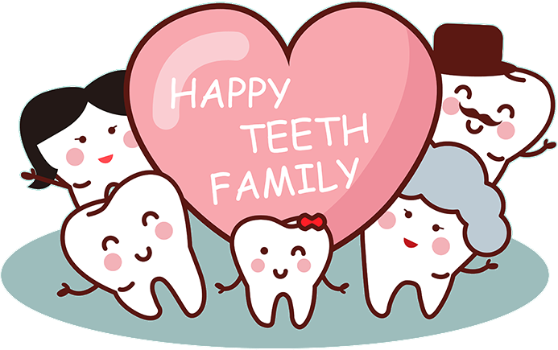
儿童口腔保健
儿童口腔保健

Slide 2
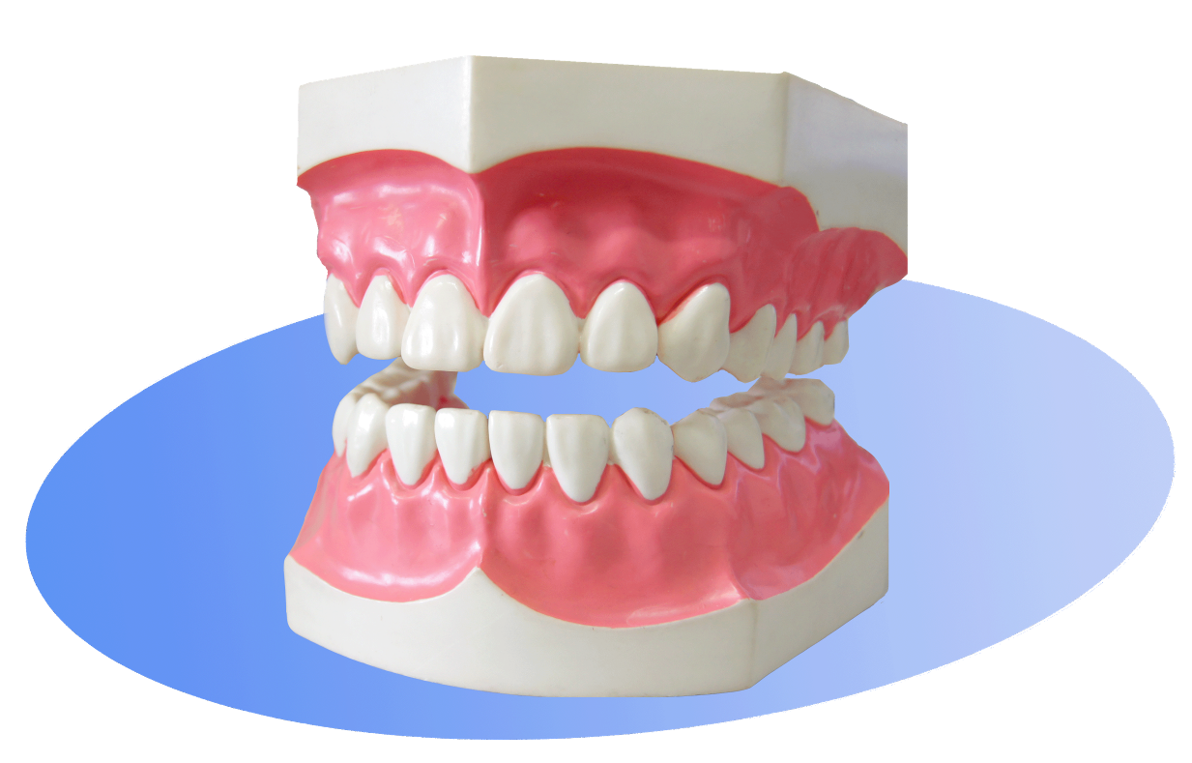
认识我们的牙齿

Slide 3
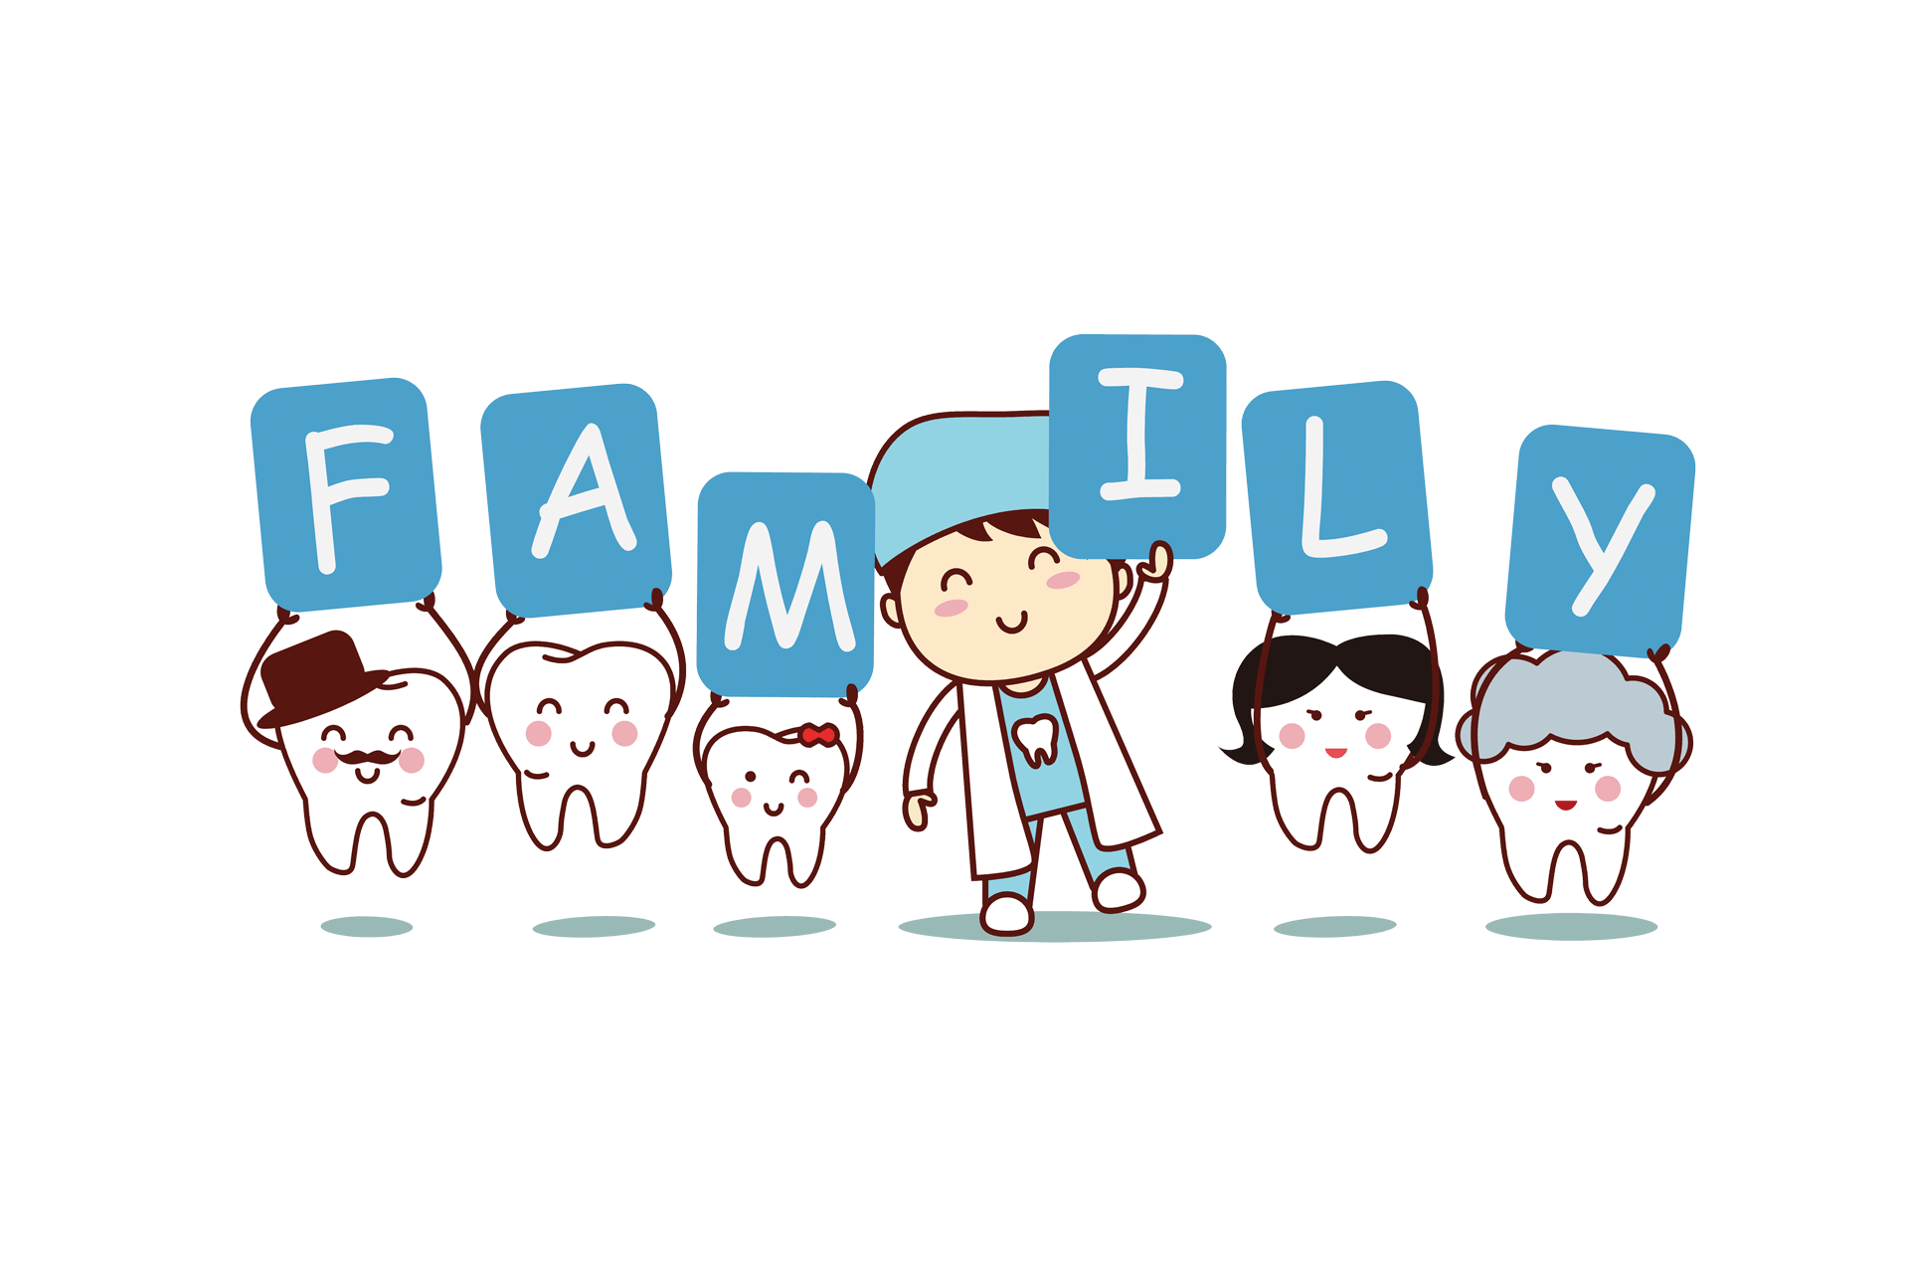
你有多少颗牙齿?

Slide 4
牙齿的数目
人的一生有两副牙齿
乳牙：20颗
恒牙：28-32颗

Slide 5
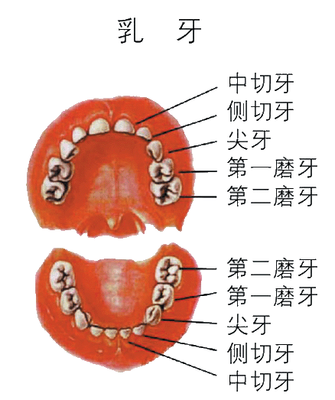
乳牙
6个月左右开始萌出
2岁半左右全部长齐
共20颗

Slide 6
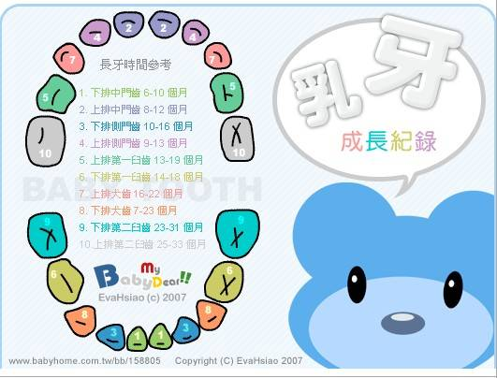
乳牙

Slide 7
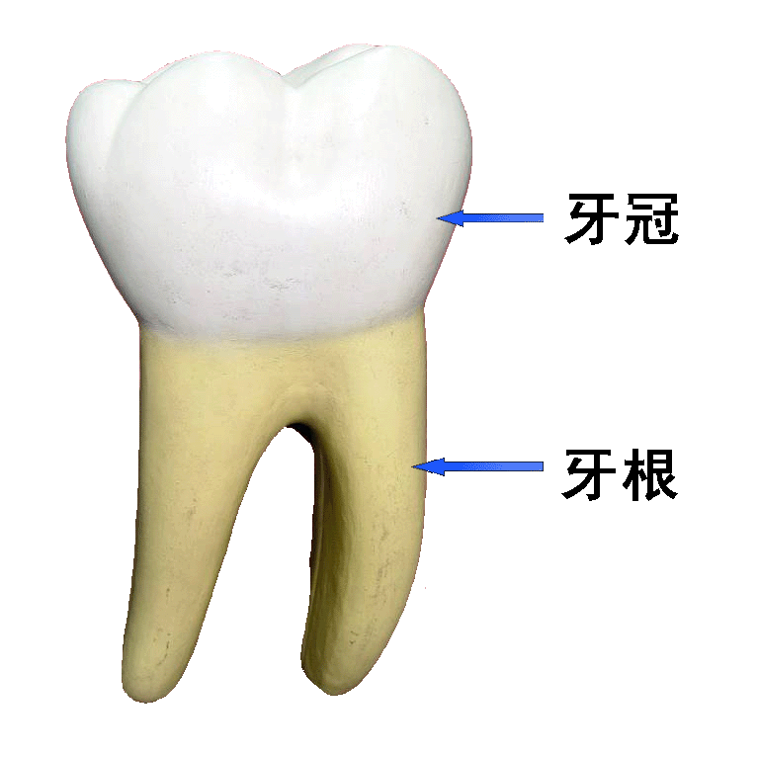
牙齿的外形
在口腔内可以看见的部分叫 牙冠
埋在颌骨内看不见的部分叫 牙根

Slide 8
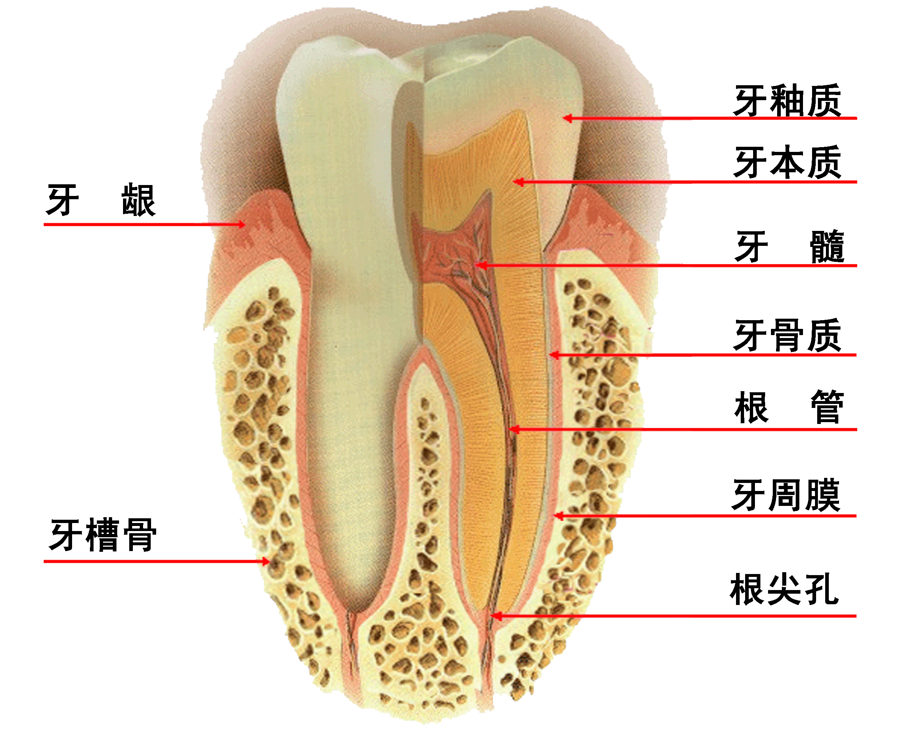
牙齿的结构

Slide 9
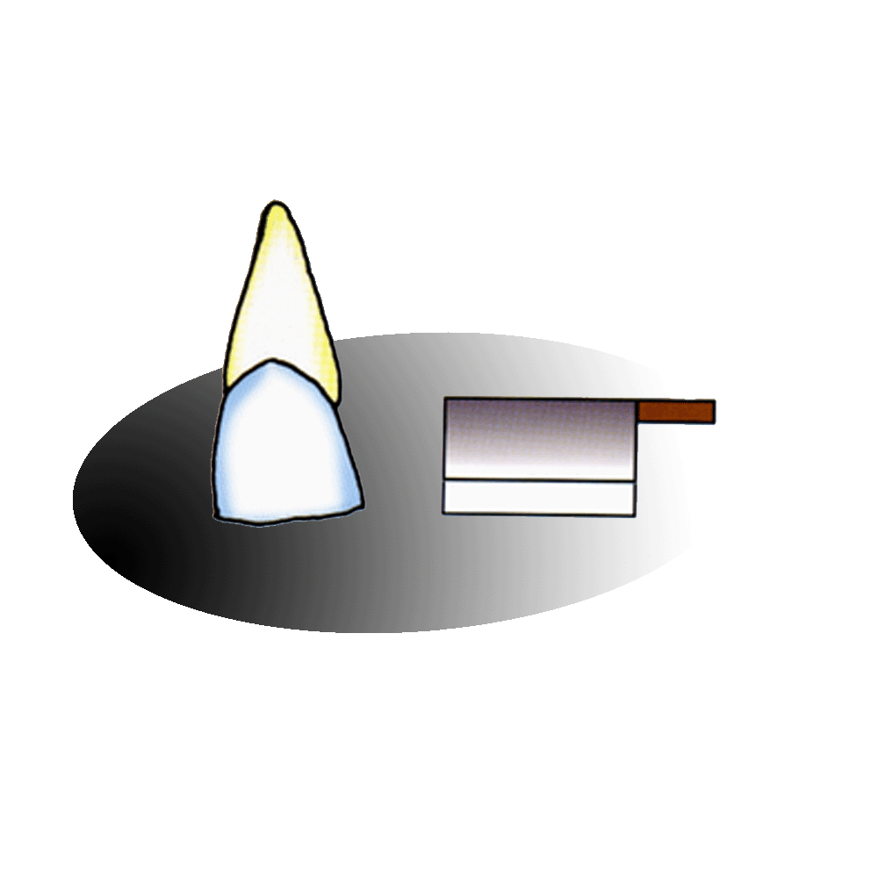
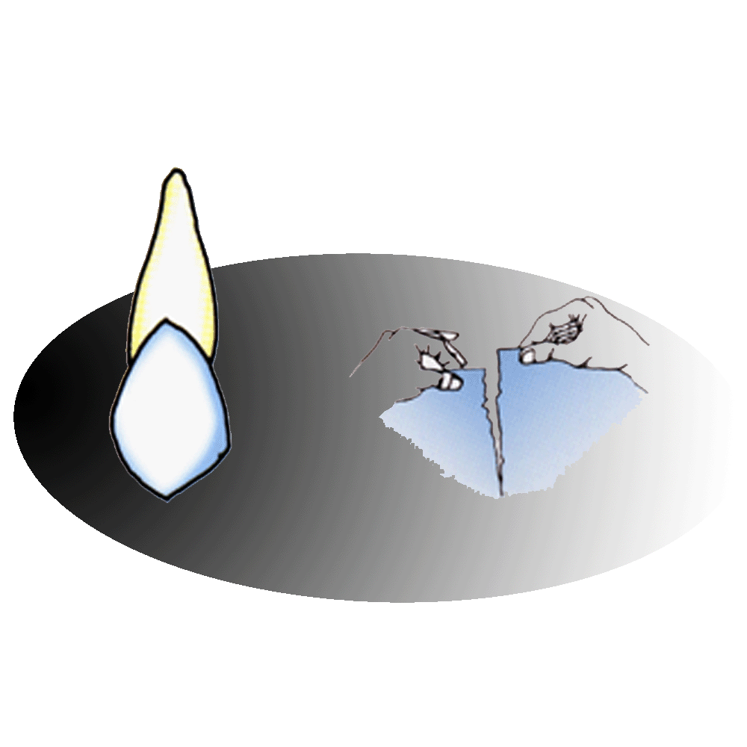
牙齿的形态及功能
切牙： 切割食物 尖牙： 撕裂食物
磨牙： 磨碎食物

Slide 10
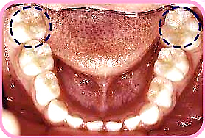
六龄牙

Slide 11
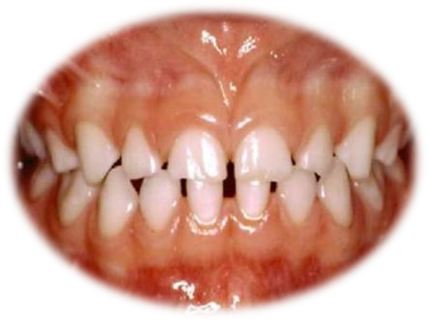
口腔健康的标准
牙齿清洁
没有龋洞
没有疼痛感觉
牙龈颜色正常
牙龈没有出血

Slide 12
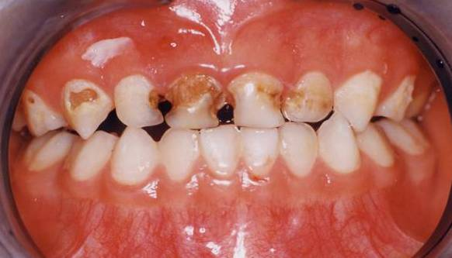
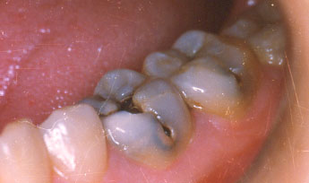
什么是龋齿？

Slide 13
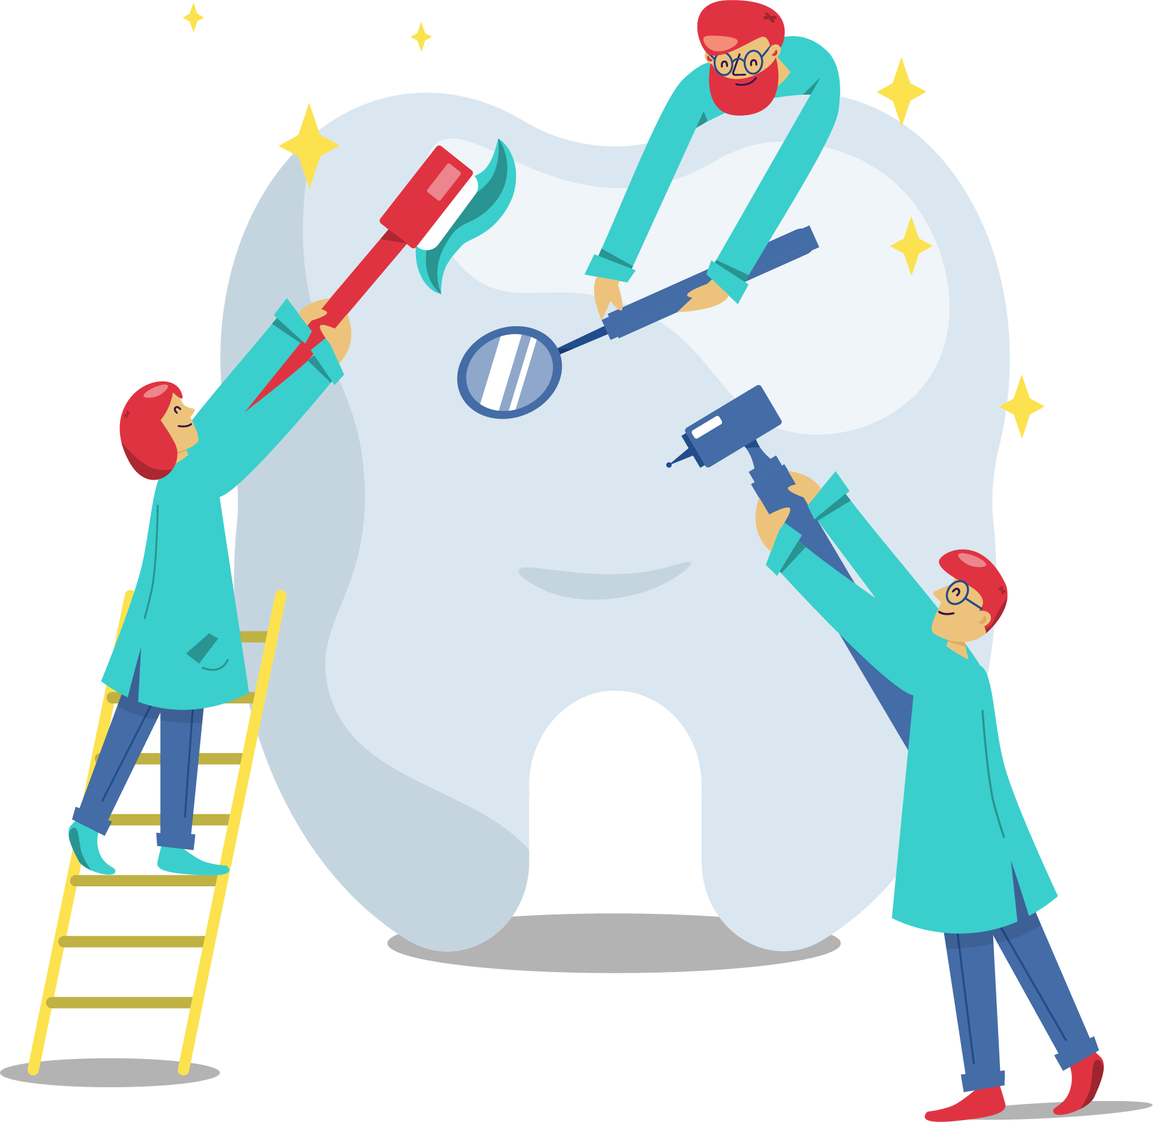
乳牙易患龋因素
乳牙易患龋的因素
乳牙解剖形态特点:牙与牙为面接触乳牙组织结构特点:矿化程度低,抗酸力弱
食物:儿童饮食多为软质食物,儿童喜欢甜食口腔自洁和清洁作用比较差早发现早治疗困难

Slide 14
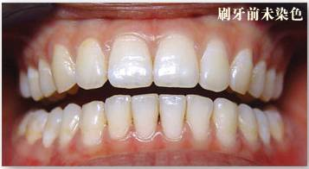
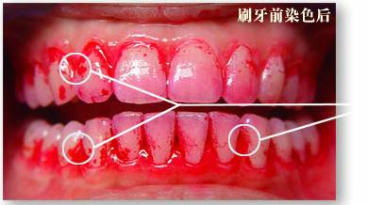
牙菌斑
黏附在牙齿表面的细菌堆积物
邻间隙及龈缘是牙菌斑的主要附着处

Slide 15
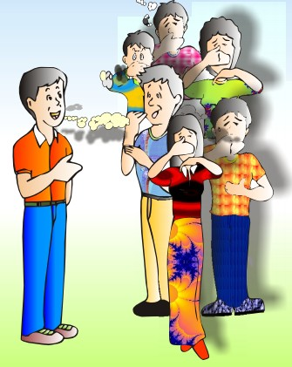
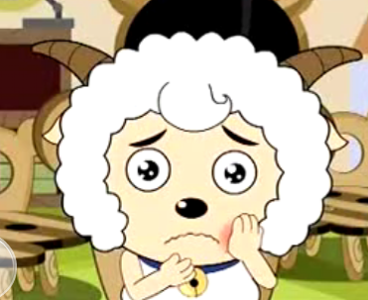
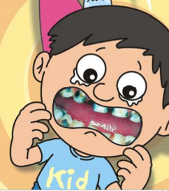
龋齿的危害
局部影响:
咀嚼
影响恒牙
损伤口腔黏膜及软组织
全身影响:
减缓儿童生长发育,降低机体抵抗力
影响发音

Slide 16
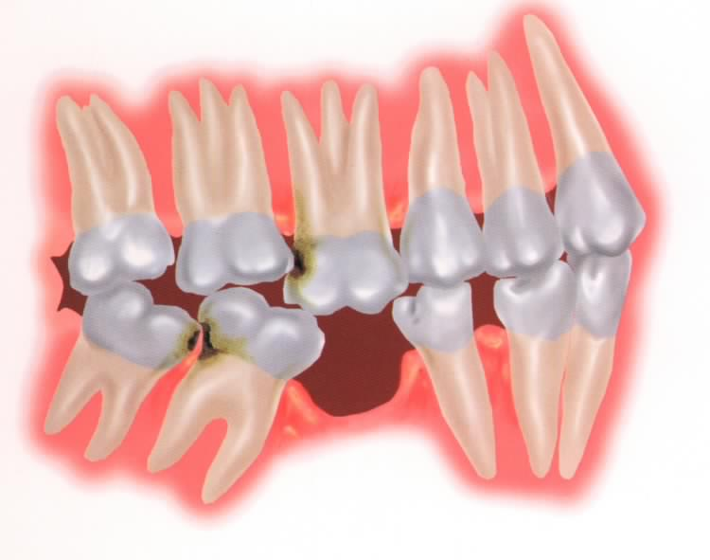
六龄齿缺失的危害

Slide 17
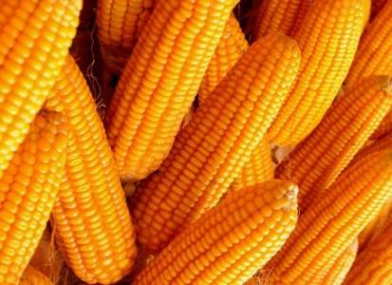
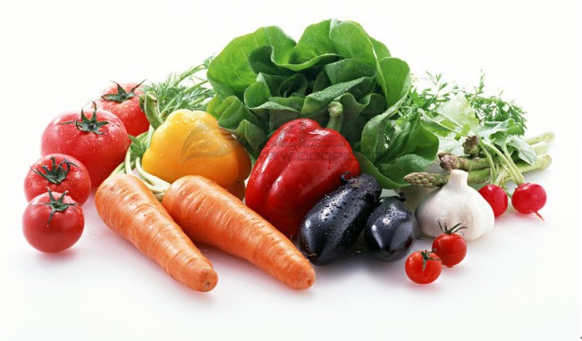
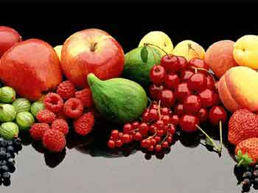
有利于牙齿的食物

Slide 18
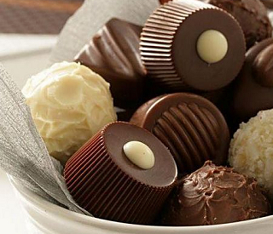
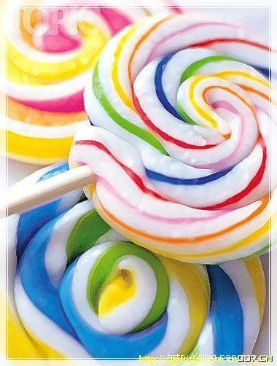
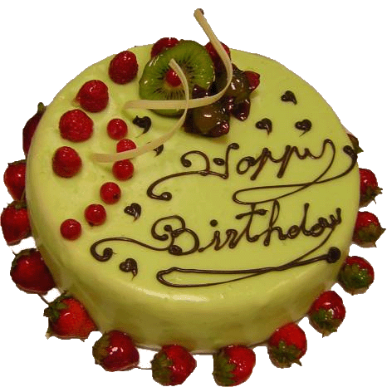
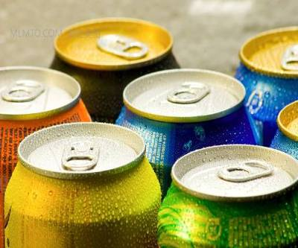
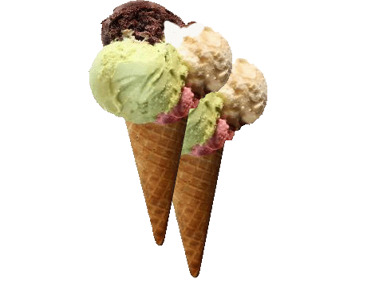
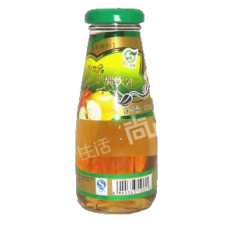
不利于牙齿的食物

Slide 19
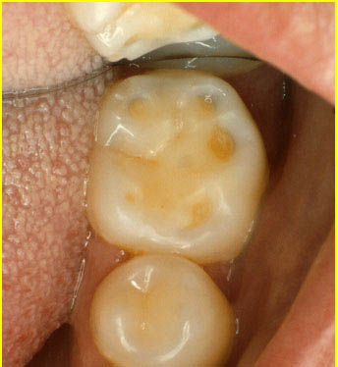
为什么要少吃？
零食：粘附在牙齿上不易清洁导致蛀牙
饮 料：酸酸甜甜很好喝，因为含有糖和酸 导致蛀牙和酸蚀症

Slide 20
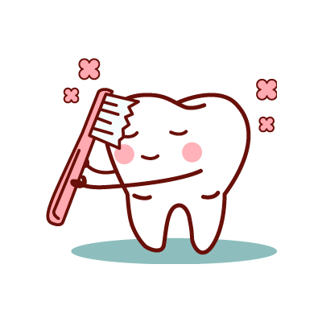
注意
甜食与正餐一起吃，
减少两餐之间吃零食或
甜食的次数。

Slide 21
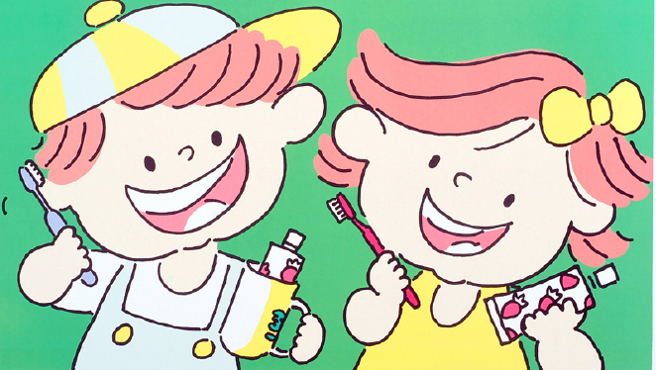
刷牙
我们有自己的 儿童保健牙刷和儿童含氟牙膏

Slide 22
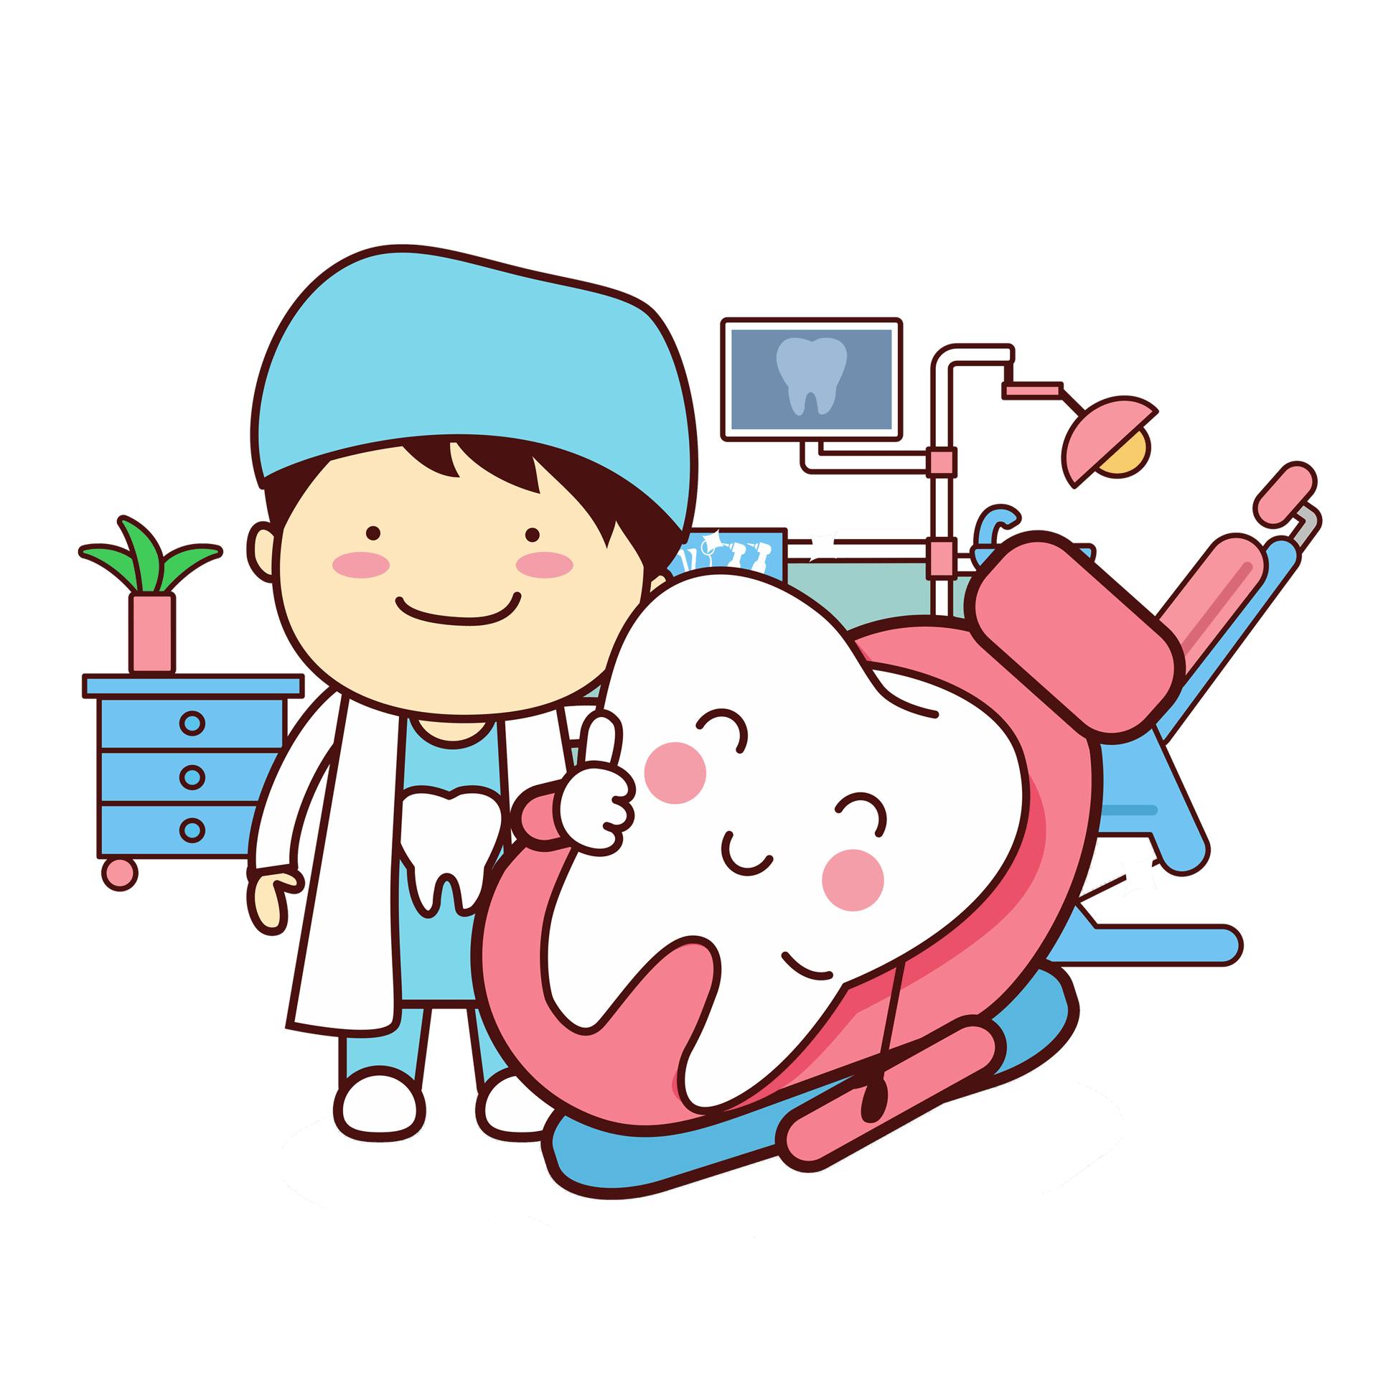
预防龋齿小口诀
小朋友，请听话，挑食偏食体质差
糖果零食要少吃，早晚应把牙齿刷
含氟牙膏坚持用，保健牙刷更护牙
六龄牙，很重要，窝沟封闭保护它
口腔检查不能少，半年一次去看牙
有病早治痛苦小，口腔健康齐欢笑

Slide 23
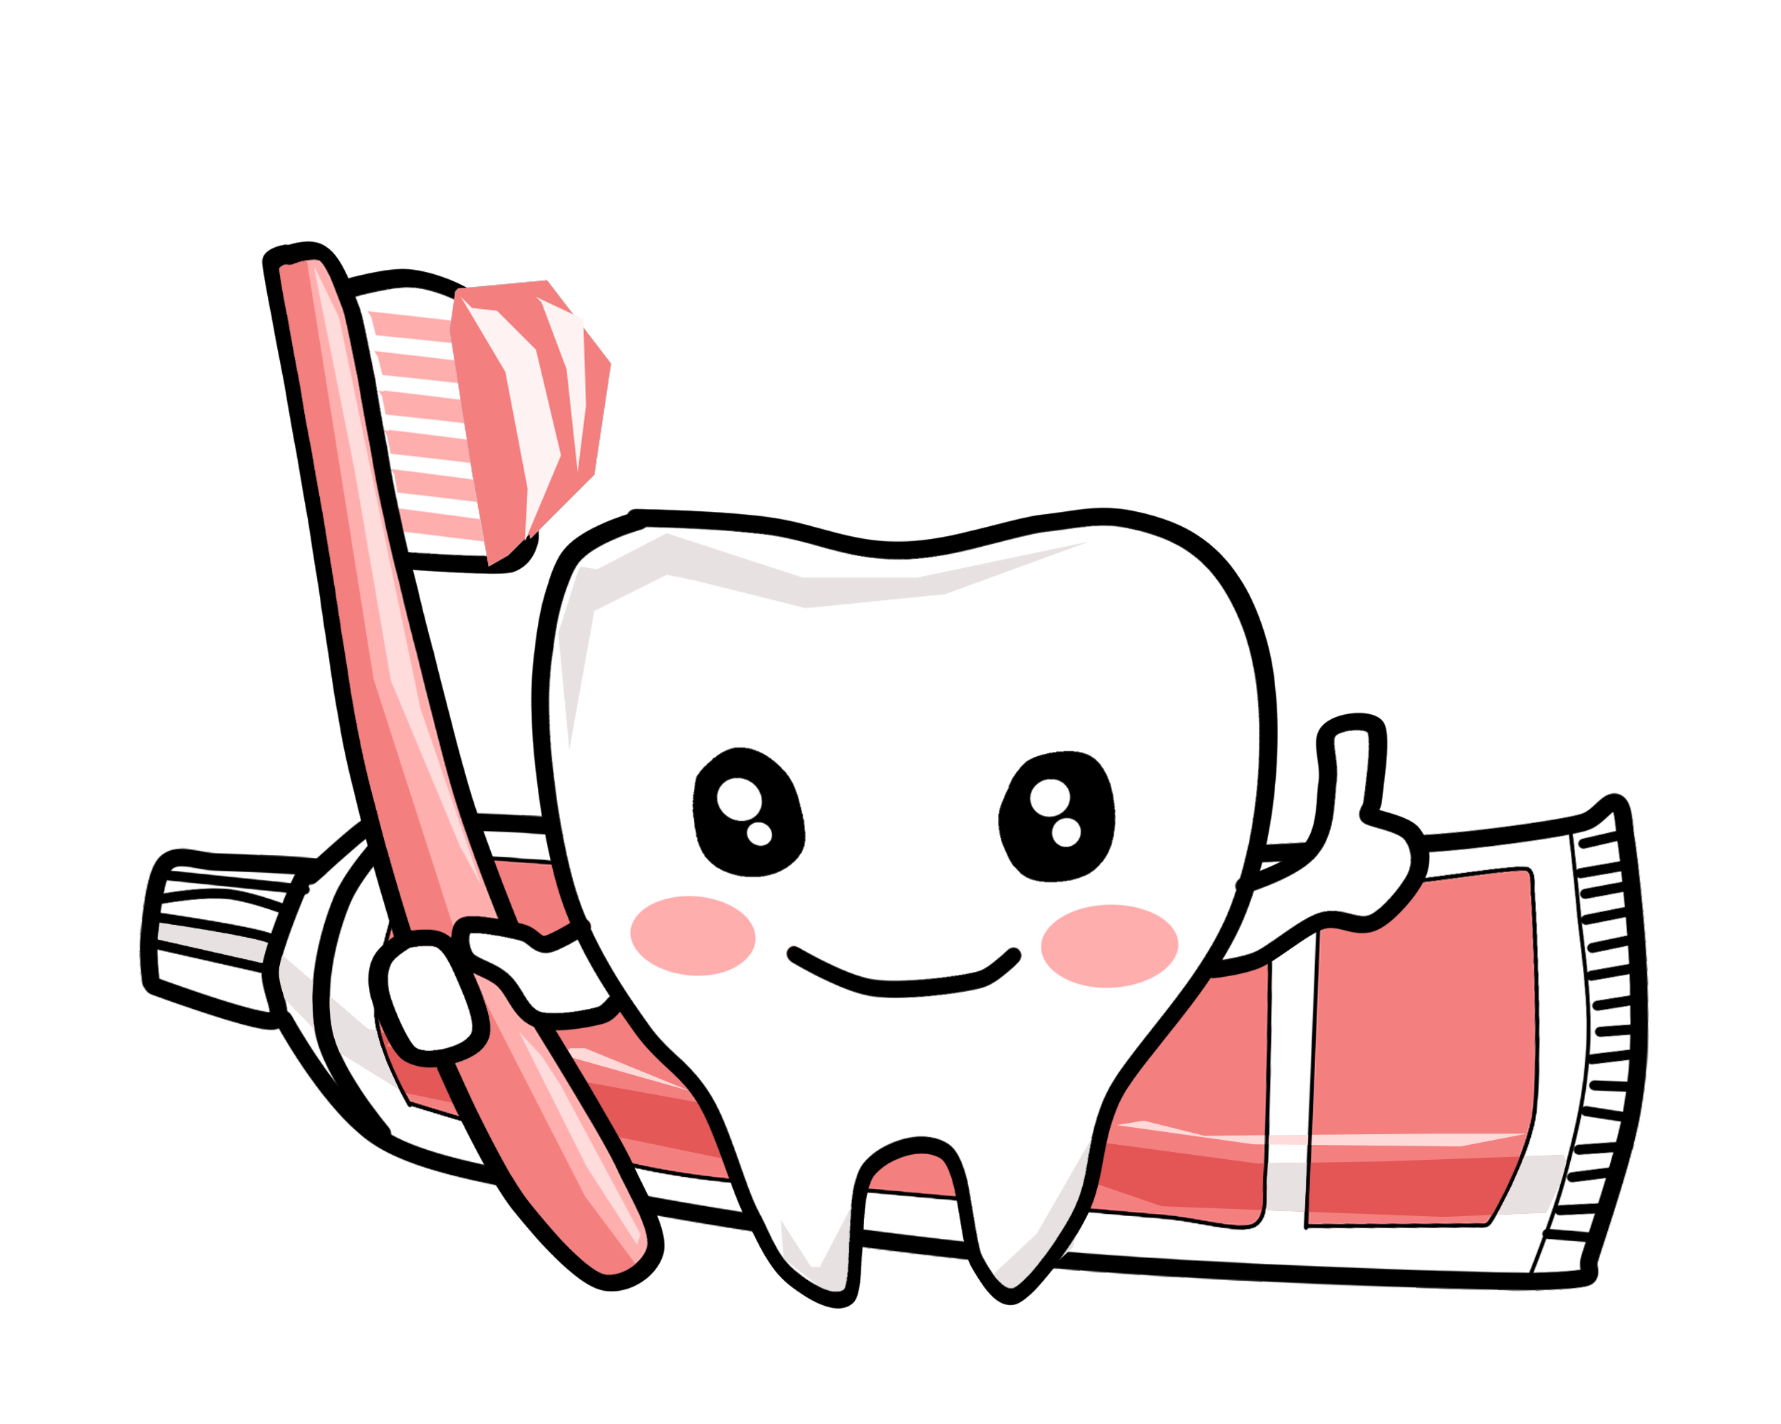
牙 龈
健康的牙龈是坚固的，不会出血
牙龈紧密地包围在牙齿的周围

Slide 24
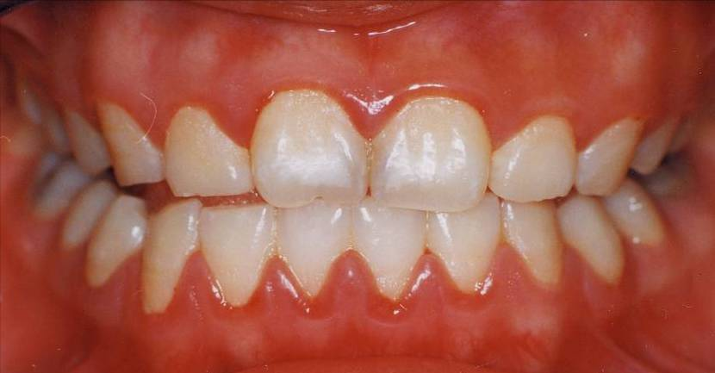
牙龈炎
当牙龈被细菌感染后，出现了牙龈炎健康的牙龈就会有红、肿等症状，并且在刷牙或进食过程中可能会出血

Slide 25
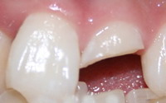
牙齿折断的分类
牙冠折断、牙根折断、冠根折断

Slide 26
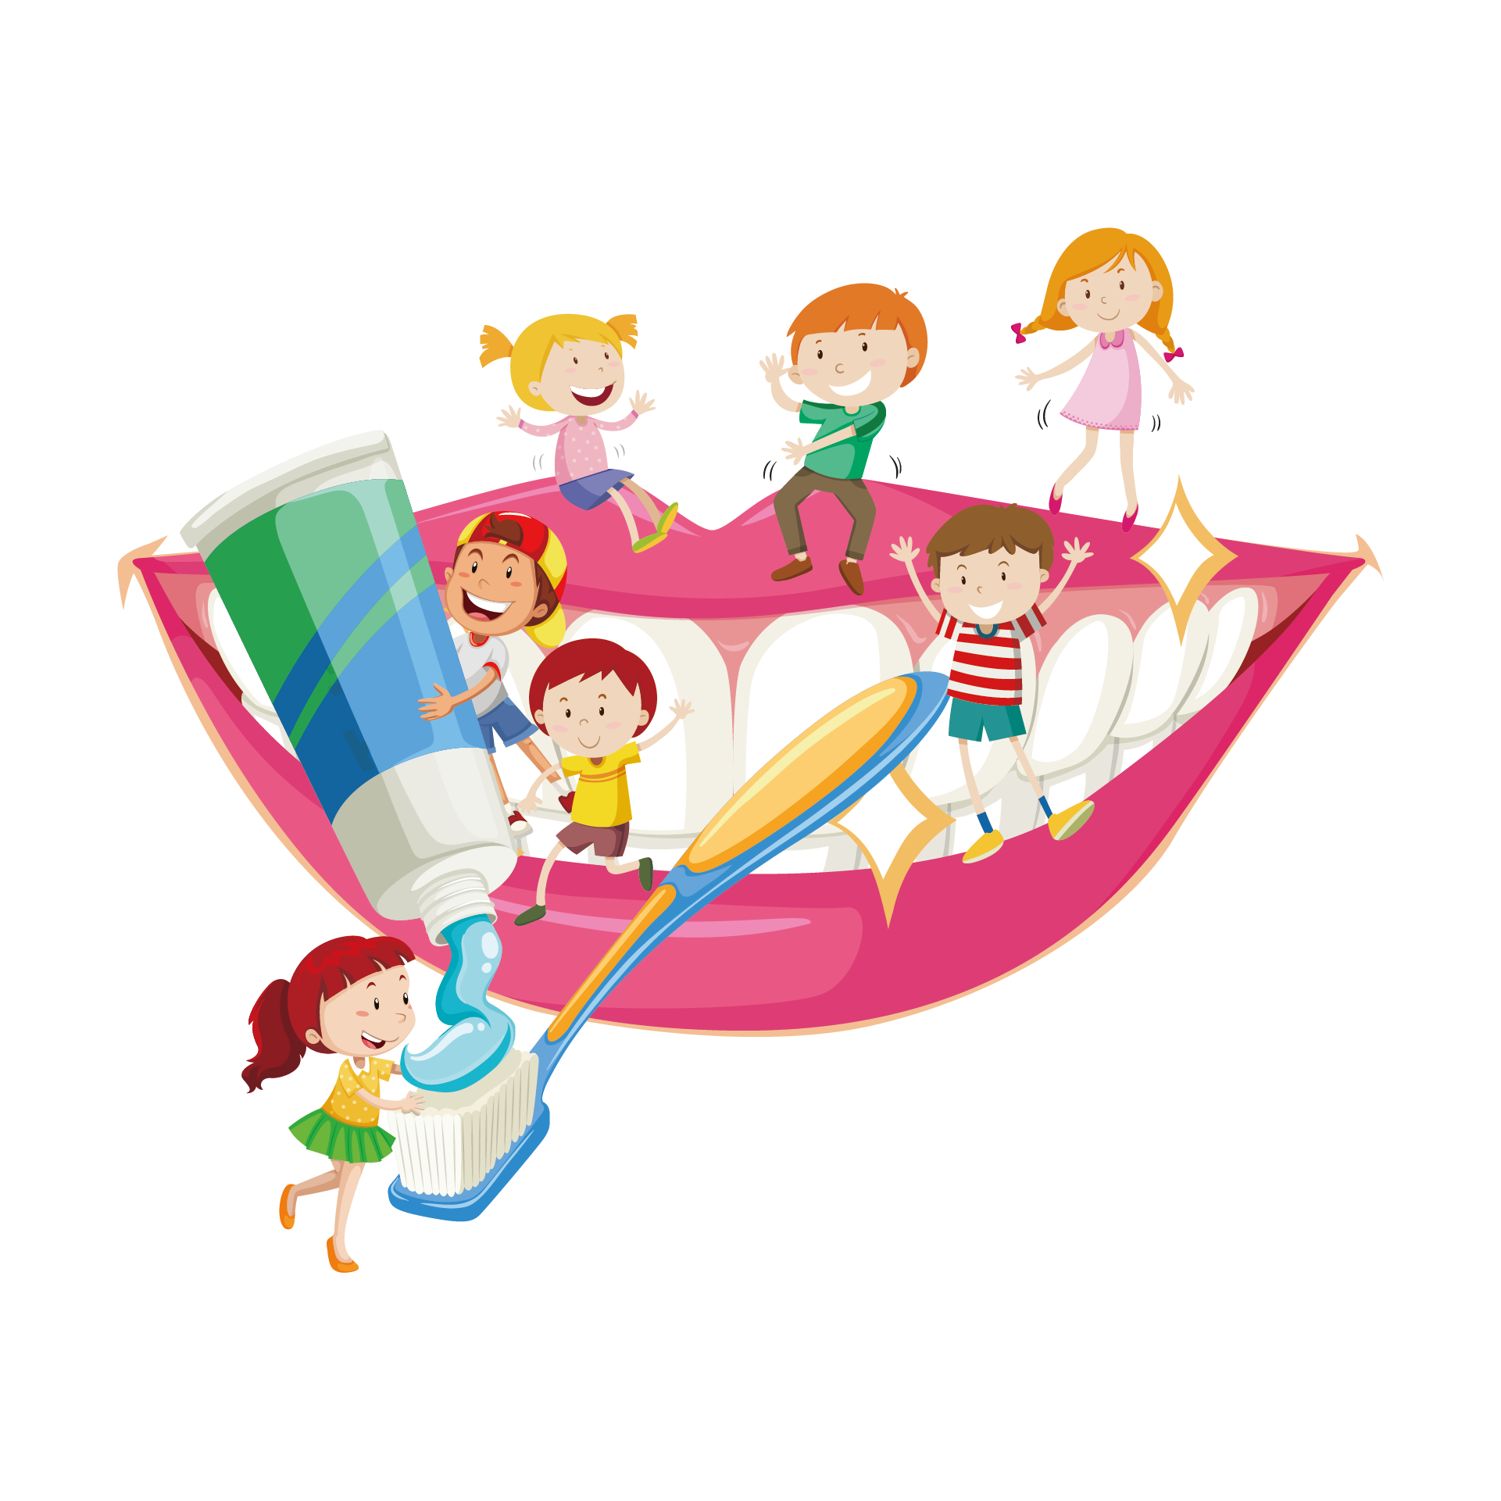
当牙齿完全脱落时
找回牙齿，只能拿着牙冠部用清水或牛奶冲洗干净 千万不要刷
放在牛奶中或置于舌下 并且要尽快到医院处理

Slide 27
９.２０爱牙日

Slide 28
我们的目标
健康的口腔灿烂的笑容

Slide 29
谢谢欣赏
谢谢欣赏

